Slide 1

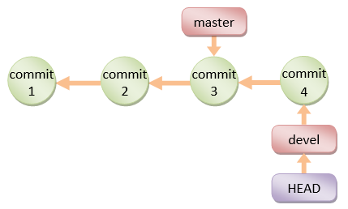

Présentation GIT
Historique des systèmes de gestion de version
Différence entre les différents systèmes actuels
Avantages/Inconvénients
Présentation GIT
Un peu de pratique..
Résumé

Slide 2
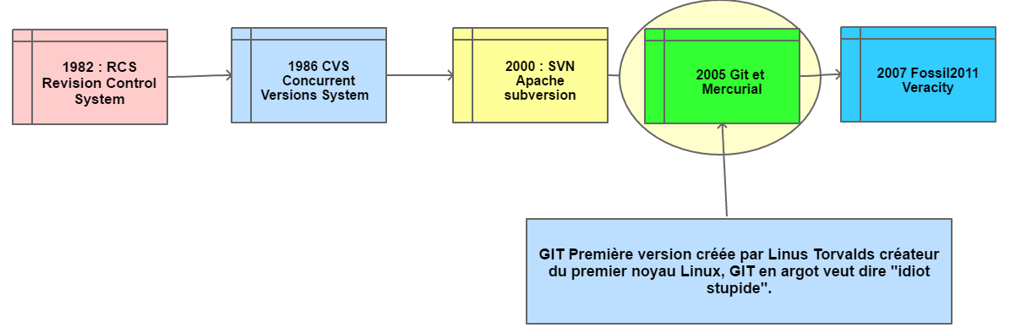
Historique
On ne démarre pas un projet sans sauvegarde, de même lorsque l'on développe/code on utilise un outil qui gère et suit les différentes versions d'un logiciel ou d'une documentation
On nomme cela un système de contrôle de version (Version Control System VCS) , un manager de code source etc différents noms existent.
Le but => maintenir un dépôt (sur des serveurs, sur des machines individuelles ) avec le contenu du code source, et l'historique des changements et des versions, et pouvoir retourner dans le passé si nécessaire.
Git est dit distribué, le code Source est « dispatché » sur différentes machines. Même si une machine est désigné comme maître (MASTER).

Slide 3
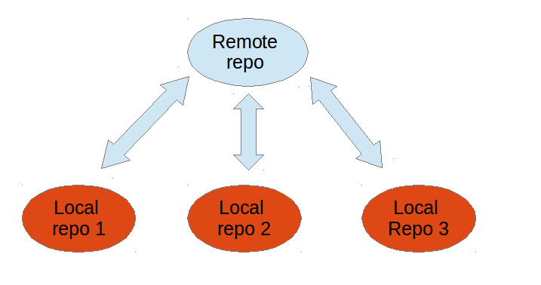
Git est un systéme dit distribué
Pourquoi utiliser un système de gestion de version de code :
Une équipe de développeurs démarre un nouveau projet, un suivi des versions
est indispensable, et si deux développeurs travaillent sur un même fichier, un système doit
permettre de gérer les conflits, quelle modification est gardée , supprimée ?
Pour éviter que des modifications soient perdues, écrasées entre développeurs. On doit pouvoir retourner en arrière (dans le passé) pour corriger un bug dans une version livrée 1 mois auparavant et revenir au code actuel en cours de développement.
Git est dit distribué puisque l'historique et les versions sont sur toutes les machines ou le développement est en cours. Un dépôt « master » ou maître est supposé être la version la plus à jour.
Repo =Repository =dépôt
Une base de données de tous
les changements, de tout l'historique
d'un projet.

Slide 4
Un peu de pratique ...en local
Création d'un dépôt (repository)
$ cd .. ou l'on veut
$ git init --bare test_repo
Initialized empty Git repository in ../Documents/my_project_repo
Ce type de repository (bare) est pour « partager »

Slide 5
Création de mon projet (Code php, ou bien documentation, fichiers de configuration , les fichiers que je veux versionner )
$ mkdir my_project_code
$ cd my_project_code
$ git init
=> cette commande permet de spécifier que ce dossier va être versionné par GIT.
Ce type de repository est pour « travailler »
Contrairement à une repository « bare » qui est pour partager

Slide 6
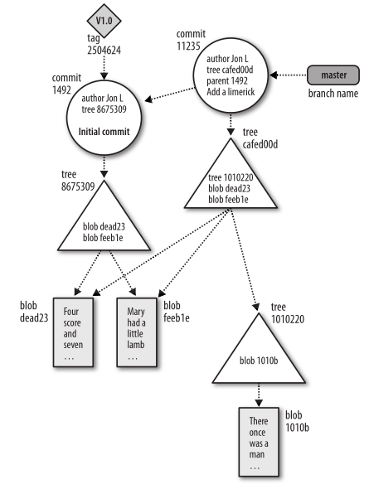
Les fichiers git permettant le suivi
On constate la création d'un répertoire .git avec des sous-dossiers qui stockeront les modifications apportées sur les fichiers.On peut grâce à des commandes naviguer dans ces répertoires et examiner les objets GIT.
Les objets
- les blobs : Chaque version d'un fichier est représenté par un objet blob
- les trees : les chemins du fichier et des metadata
- commits :metadata pour chaque changement (auteur,date,message) le commit est lié à un tree
- tags : Etiquette/jalons dans l'historique
ll .git
objects/
./
config
HEAD
refs/
info/
hooks/
description
../

Slide 7
Liaison entre notre projet et notre dépot(repository)
$ git remote -v
$ git remote add origin ~/Documents/repo_de_test
$ git push -u origin master OU git push --set-upstream origin master
$ git remote -v
master C:/Users/VALLET-03846/Documents/repo_de_test/ (fetch)
master C:/Users/VALLET-03846/Documents/repo_de_test/ (push)
$ git status
On branch master
Initial commit
Untracked files:
(use "git add <file>..." to include in what will be committed)
first.php
nothing added to commit but untracked files present (use "git add" to track)
e
Mais on peut tout à fait rajouter d'autres dépôt GIT est distribué

Slide 8
Add + Commit + push (on gère nos changements)
$ touch F1.txt
$ Git status
# On branch master
# Your branch is ahead of 'origin/master' by 1 commit.
# (use "git push" to publish your local commits)
#
# Untracked files:
# (use "git add <file>..." to include in what will be committed)
#
# F1.txt
nothing added to commit but untracked files present (use "git add" to track)
$Git add F1.txt
# On branch master
# Your branch is ahead of 'origin/master' by 1 commit.
# (use "git push" to publish your local commits)
#
# Changes to be committed:
# (use "git reset HEAD <file>..." to unstage)
#
# new file: F1.txt
#
$Git commit -m « Fichier F1.txt «
[master 6ed811a] ajout f1
1 file changed, 0 insertions(+), 0 deletions(-)
create mode 100644 F1.txt
$git diff origin/master –name-only
F1.txt
$git push
$git diff origin/master –name-only
Trois
Étapes

Slide 9
On a « push » notre code sur le dépôt spécifié précédement
$ git push master
Counting objects: 3, done.
Writing objects: 100% (3/3), 245 bytes | 0 bytes/s, done.
Total 3 (delta 0), reused 0 (delta 0)
$git log
commit 6ed811a791dfab5eff5d10df794e2862e4739e7b
Author: Luc <luc.vallet@assurance-maladie.fr>
Date: Tue Sep 11 13:51:50 2018 +0200
ajout f1
commit cbdc9587c9b8cf755ded98587583583b1ded4fc3
Author: Luc <luc.vallet@assurance-maladie.fr>
Date: Tue Sep 11 13:47:55 2018 +0200
new file f2.txt
commit dad51879f389cd840a95c4a34cae0055eda1cfdf
Author: Luc <luc.vallet@assurance-maladie.fr>
Date: Tue Sep 11 13:17:15 2018 +0200
first commit
git show 6ed811a
Git blame file.txt
Historique de nos « commits »
Ou de nos « changements » sur
nos fichiers
Origin est le nom du dépôt « origine » considéré comme la référence de tous les dépôts.
Master est le nom le plus commun pour la branche la plus à jour
Tout ce qui est dans master est déployable
NB : Git diff origin/master => git diff c1..c2 => git diff --cached

Slide 10
Les différents étapes d'ajout d 'une modification
Machine locale
Historique local
« commits » ou
« Object store »
Index / staging /
cached area
Working copy
Working copy
File1.php
File2.php
File3.php
Index
Local repository
GitLAB serveur
git add .
Ou
Git add File1.php
Git add File2.php
git commit -m « Message »
git push
git log -oneline
1
2
3
1 . On « stage » les mofications dans l'index (la commande git add)
2. On « commit » dans la « repository » (la base de données des changements
Locale git commit -m « message »)
3. On « push » le code sur la « repository » distante. git push [( repo/branch)]

Slide 11
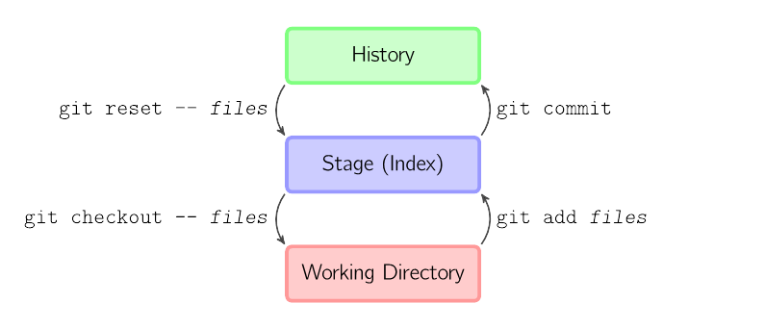
Résumé des différentes étapes

Slide 12
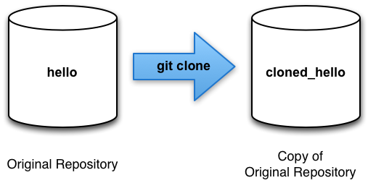
Cloner un dépôt
Cloner un dépôt (repository existant) on ne créé pas de dépôt, on le « clone »
Exemple local :
Dépôt : RepoMaster
$ git clone RepoMaster/ ProjDevMarcel
Exemple GitHub
Dépôt : https://github.com/tpope/vim-git
$ git clone https://github.com/tpope/vim-git.git
Le dossier va se créer sur notre machine

Slide 13
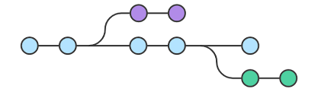
Les branches GIT
Les branches représentent différentes versions de développement (ou documentation)
- Une nouvelle version
- Des corrections de bugs
- Des tests (nouvelle bibliothèque, nouvelle base de données)
Test nouvelle bibliothèque javascript
Master
Correction bug
L'avantage des branches : On ne touche pas à la version « master » directement
Une fois que la branche de nouvelles fonctionnalités est testée on la « merge »
(fusionne) dans la branche master.
Commandes utiles : git show-branch , git branch -r , git branch -a

Slide 14
Les branches GIT =>
Création / changement de branches
On liste les branches
[root@114401L071APP monprojet]# git branch
* master
[root@114401L071APP monprojet]# git checkout -b newBranch
Switched to a new branch 'newBranch'
[root@114401L071APP monprojet]# git branch
master
* newBranch
On construit une nouvelle
Branche et on la rend
active

Slide 15
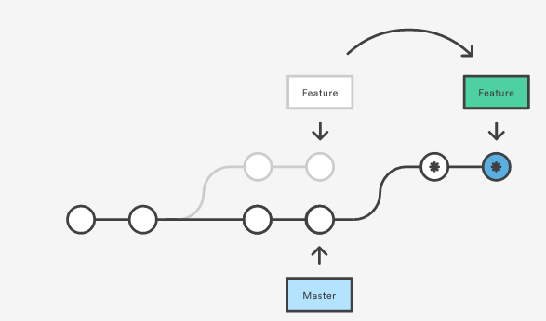
Les branches GIT => rebase & merge
« Commits »
Des changements
Version 2
Version 2
rebased
Merge
A
Master
B
C
Les branches sont un peu comme
Des « enregistrer sous » de fichiers

Slide 16
Les « reset » (effacer les modifications)
Branch V1
Branch Master
Branch Bug44
Working copy
Les changements
en cours ou pas
Index ou
staging area
Ajout à
L'historique
HEAD pointe sur
Ce dernier
Commit.
Git
add
Git
commit
Head un alias pour
Les têtes des branches
Un fichier change ...donc une
différence entre l'index et
La « working copy ».
Git status nous en informe
Git add filename.txt , plus de différence entre la working copy et l'index ou staging area

Slide 17
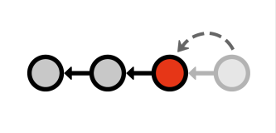
Les « reset »...
HEAD on recule comme une tête de lecture
sur une bande magnétique.
git reset HEAD ..rien ne se passe
git reset HEAD~1 (le commit juste avant)
git reset d9580d5 (l'identifiant du commit)
Simple ...mais les options mixed hard et soft
Compliquent les choses. Par défaut c'est mixed si
aucune option n'est spécifié.
Commits
« paquets » de changements
dans un ou plusieurs fichiers.

Slide 18
Les différents reset
soft : git reset --soft HEAD~1
Head
Index
staging area
Working copy
Les fichiers modifiés entre ce commit
et le dernier sont« stagés » dans
L'index
mixed : git reset --mixed HEAD~1 (Par défaut)
Head
Index
staging area
Working copy
Les fichiers entre ce commit
Et le dernier apparaissent modifié
Mais pas « stagés » ne sont PAS
dans l'index
hard : git reset --hard HEAD~1 (Par défaut)
Tout est remis comme
au « temps » du commit
sélectionné. ATTENTION
On peut perdre des données
Des moyens de récupération existes toutefois via la commande git reflog
Head
Index
staging area
Working copy
git log --oneline
git reset ORIG_HEAD
git reflog => historique complet

Slide 19


Conclusion
- Un système de gestion de version distribué (pas centralisé)
- des concepts (Head , working copy, staging area ou index) à bien comprendre
- Un système de branches facile à utiliser dans ses principes de base
- Git est un outil puissant et fiable , le noyau Linux en est la preuve.
- Git peut gérer les versions de vos documentations, fichiers de configuration etc
- On peut retourner dans le passé facilement pour s'assurer que tout fonctionnait
à un instant « t »
- Il existe des outils graphiques (GitExtension, TortoiseGit,Gitk ..)
-Sujet non abordés git stash (cacher des modifications)
, git cherry-pick , (selectionner des commits d'une autre branche)
git revert (annule un commit )
git bisect, git patch
Etc.

Slide 20

Ce qu'il faut retenir …
- un sytème distribué
- La notion de « commits » (changements)
- les commandes
- pull
- push
Ces notions permettent d'aborder DOCKER…..

